Slide 1

LẬP TRÌNH GAME CỜ VUA

Slide 2
CƠ CẤU
“Lập trình game cờ vua"
Nguyễn Thịnh Sơn Lâm
MEMBER
Nguyễn Quốc Tài
MEMBER
Mai Anh Dinh
LEADER
Vũ Đoàn Ngọc Hưng
MEMBER
Notes:
Nhóm chúng em chọn đề tài….để hoàn thành đồ án môn học…Các thành viên nhóm bao gồm…

Slide 3



Nội dung báo cáo
Nhóm Fly To Moon
Tổng quan về đề tài
Giới thiệu về lập trình game cờ vua
Cơ sở lý thuyết
Thiết kế game cờ vua
Hướng dẫn sử dung

Slide 4






Tổng quan
về đề tài
2
Lý do chọn đề tài
Mục đích nghiên cứu đề tài
1
3
Đối tượng và phạm vi đề tài
. Lập trình game cờ vua

Slide 5
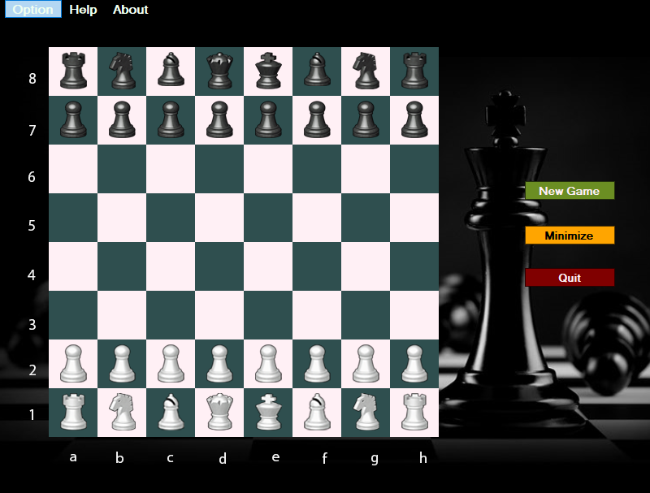
“GIỚI THIỆU VỀ LẬP TRÌNH
GAME CỜ VUA"
Luật chơi cờ vua
Các bước xây dựng game
Các chức năng của game
cờ vua

Slide 6









1.Các khái niệm căn bản
1.Object
2.Event 3.Action
4.Sound 5.Backgrounds
2.Thuật toán ý tưởng để làm game

Slide 7



Class giao diện
Class quân cờ

Slide 8


